Slide 1

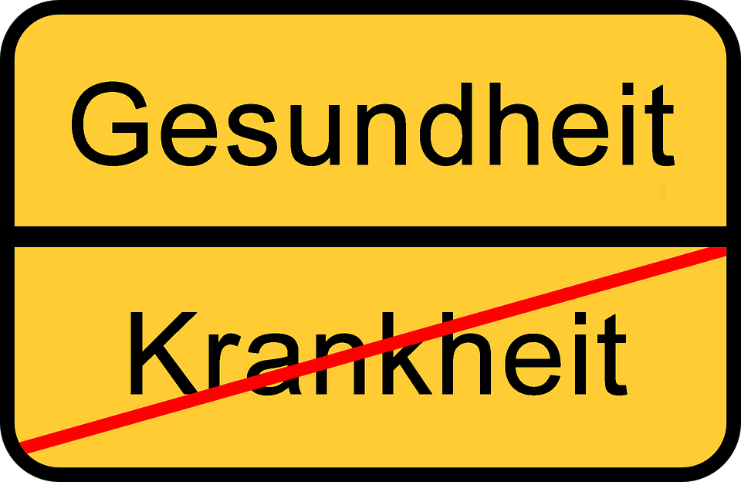
Salutogenese
Gesundheit

Slide 2
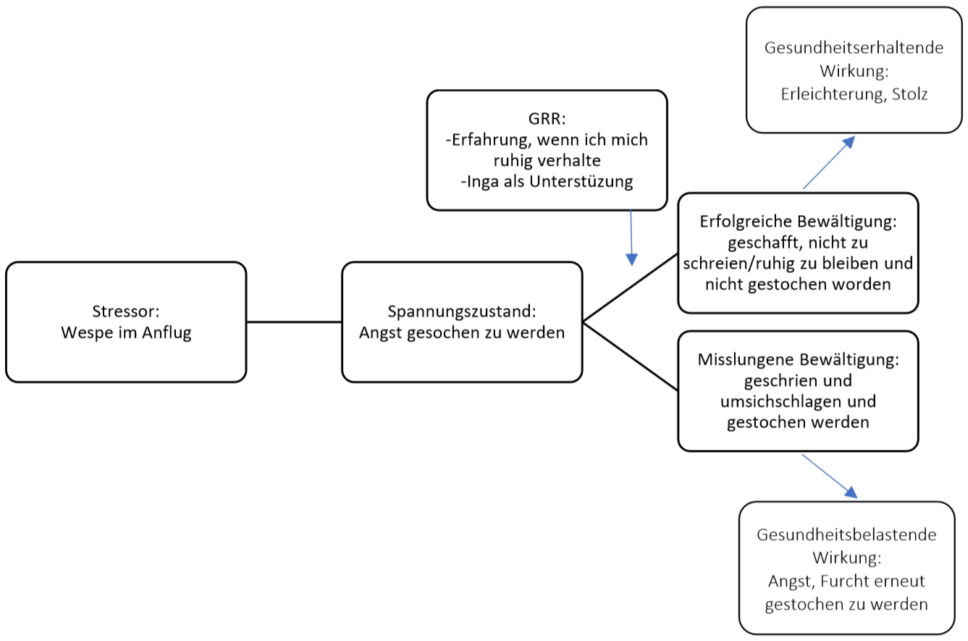
GRR= Generalized Resistance Resources
-Selma als Unterstützung
→ Die generalisierten Widerstandsressourcen haben Einfluss auf die Bewältigung der Situation als auch das Kohärenzgefühl, welche u.a. durch Erfahrung geprägt sind.

Slide 3
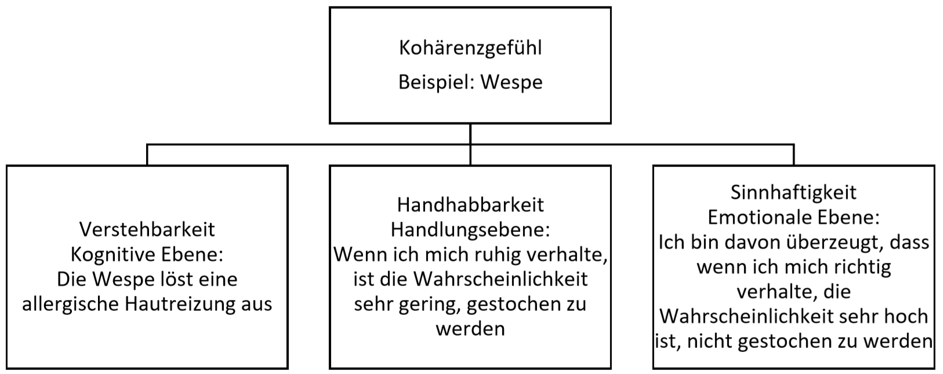

Slide 4
Schematische Darstellung der Funktion von SOC im salutogenetischen Prozess
→ SOC und GRR stehen in Bezug zueinander
Kohärenzsinn (SOC)
Einschätzung von Anforderungen und Belastungen
Spannungs-zustand
Einschätzung von Bewältigungs-möglichkeiten
führt zu Bewältigungsverhalten und stärkt bzw. schwächt den SOC,
je nach Erfolg
beeinflusst
fördert bzw. behindert
daraus folgt

Slide 5
Vertiefung Salutogenese-Modell
Was stresst Sie?
Beurteilen Sie dies im Zusammenhang mit dem Kohärenzgefühl.
Erklären Sie 3 geeignete generalisierte Widerstandsressourcen, die zu einer erfolgreichen Bewältigung dieses Stressors beitragen.
Zeit: 20 Minuten
GRR

Slide 6
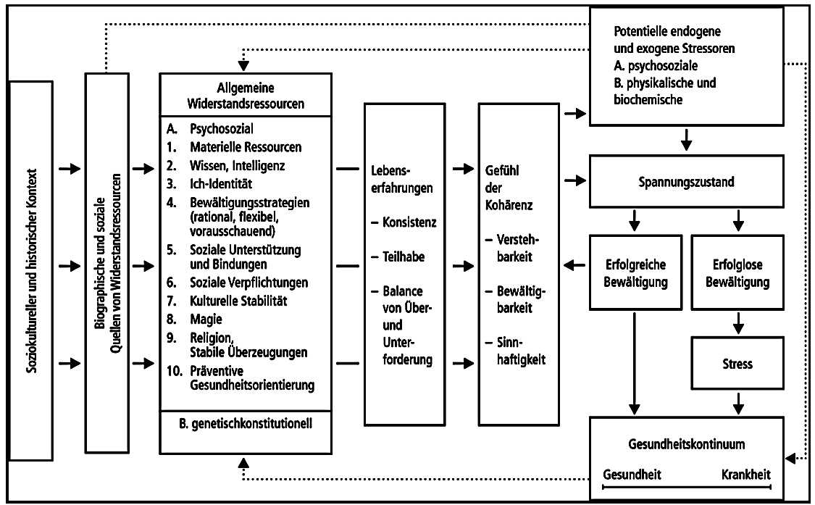

Slide 7
Welche Ressourcen habt ihr? Z.B.
Starker Selbstwert
Aktive Teilhabe an Entscheidungsprozessen
Gesunde Ernährung
Ruhe / Stille
Kulturelle Stabilität
Intelligenz
Bewegung
Unterstützung in der Familie
Yoga, Meditation
Religion, Spiritualität
Unterstützung im Team (Job)
Klare gesellschaftliche Strukturen
Finanzielle Absicherung
Gutes Immunsystem
Soziale Integration
Günstige familiäre Bedingungen
Effiziente Angst- und Stressbewältigung
Materielle Unterstützung durch andere Menschen
Klare Ziele
Sonstiges ....

Slide 8
Was ist das Kohärenzgefühl?
Eine globale Orientierung, die ausdrückt, in welchem Ausmaß man ein durchdringendes, andauerndes und dennoch dynamisches Gefühl des Vertrauens hat (Antonovsky 1997)
Ein Vertrauen darauf, dass die Welt verstehbar ist, die Anforderungen handhabbar sind und deren Bewältigung bedeutsam ist

Slide 9
Zur Entstehung des Kohärenzgefühls
Salutogenese

Slide 10



Entwicklung von Verstehbarkeit
Lebenserfahrungen der Konsistenz – das sind die wichtigsten Erfahrungen, die für die Entstehung von Verstehbarkeit notwendig sind.
Konsistenz – das sind Erfahrungen von Beständigkeit und Verlässlichkeit.
Sie sind notwendig für den Aufbau von Regeln und Mustern, für Bindung und Vertrauen. Im positiven Fall geben sie dem Kind Sicherheit und stärken das Selbstvertrauen.

Slide 11


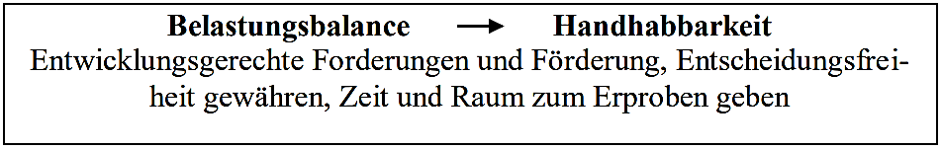
Entwicklung von Handhabbarkeit
Lebenserfahrungen von Belastungsbalance – das sind die wichtigsten Erfahrungen, die für die Entstehung von Handhabbarkeit notwendig sind.
Belastungsbalance – das heißt, dass die Heranwachsenden weder unter- noch überfordert werden. Das setzt voraus, dass die Anforderungen dem Alter und dem individuellen Entwicklungsniveau angepasst sein müssen. Außerdem brauchen die Heranwachsenden genügend Zeit und Raum für das Erproben ihres Könnens sowie Entscheidungsfreiheit, um die eigenen Ressourcen kreativ zu nutzen.

Slide 12

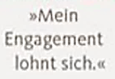

Entwicklung von Bedeutsamkeit
Lebenserfahrungen der Teilhabe – das sind die wichtigsten Erfahrungen, die für die Entstehung von Bedeutsamkeit notwendig sind.
Diese motivationale und emotionale Komponente des Kohärenzgefühls entsteht, wenn die Heranwachsenden beim Handeln Resonanz erfahren, wenn sie mit ihren Stärken und Schwächen akzeptiert und geachtet werden und die nötige Aufmerksamkeit für ihre individuellen Entwicklungsfortschritte erfahren.

Slide 13
Aufgabe: Wie kann das Kohärenzgefühl gefördert werden?
Überlegt gemeinsam, wie die Entwicklung von Verstehbarkeit, Handhabbarkeit und Bedeutsamkeit in der Kita gefördert werden kann.
→ Infotext aus Salutogenese in der Kita (siehe Cloud, in Vorlagen)
→ jede Gruppe ein Thema:
1. Verstehbarkeit (S. 74-78),
2. Handhabbarkeit (S. 78-83),
3. Bedeutsamkeit (S. 83-86)
Diskutiert in der Gruppe, welche Möglichkeiten ihr in euren Einrichtungen bereits nutzt oder nutzen könntet.
→ ganz konkrete Vorschläge für die Umsetzung!
Teilt das Whiteboard in „Was wir schon tun“ und „Was wir verbessern könnten“ ein
Notiert die diskutierten und gesammelten Ideen in der jeweiligen Spalte.
Entscheidet, wer was den anderen präsentiert.
Zeit: 25-30 Minuten
Tipp: Unterpunkte des Textes in der Gruppe aufteilen bei der Erarbeitung

Slide 14
Wann entsteht Kohärenzgefühl?
Das Kohärenzgefühl entsteht, wenn die Erfahrungen des Kindes
  Dem Bedürfnis nach Sicherheit und Liebe gerecht werden,
  Das Lernbedürfnis erfüllen und den Wissenshunger stillen,
  Die Akzeptanz und Anerkennung seiner Entwicklungsschritte vermitteln,
  Die menschliche Würde achten und
  Selbstbestimmte Teilnahme an den gemeinsamen Aufgaben ermöglichen.
Nach Antonovsky scheint die Komponente der Bedeutsamkeit am wichtigsten zu sein. Erst die Gewissheit, dass das Handeln sinnvoll ist, schafft Motivation. Ohne Motivation fehlt Engagement und Freude am Tun.

